Slide 1
МИНИСТЕРСТВО ОБРАЗОВАНИЯ И НАУКИ РОССИЙСКОЙ ФЕДЕРАЦИИ ФЕДЕРАЛЬНОЕ ГОСУДАРСТВЕННОЕ БЮДЖЕТНОЕ ОБРАЗОВАТЕЛЬНОЕ УЧРЕЖДЕНИЕ ВЫСШЕГО ПРОФЕССИОНАЛЬНОГО ОБРАЗОВАНИЯ «МОСКОВСКИЙ ГОСУДАРСТВЕННЫЙ МАШИНОСТРОИТЕЛЬНЫЙ УНИВЕРСИТЕТ (МАМИ)» /УНИВЕРСИТЕТ МАШИНОСТРОЕНИЯ/
ДИПЛОМНЫЙ ПРОЕКТ
На тему: Автоматизация составления учебного расписания для ГБОУ СПО «ОЗПЭК им. С. Морозова» на основе 1С: Предприятие
Выполнил:
студент группы ЗИС-09 Тумалиев Р.Г.
Руководитель:
проф. д.э.н. Чараев Г.Г.

Slide 2

Цель проекта
Повышение эффективности составления учебного расписания на основе информационной и расчетной поддержки деятельности специалиста учебной части ГБОУ СПО «ОЗПЭК им. С. Морозова»

Slide 3
Постановка задачи
Необходимо составить допустимое учебное расписание средствами платформы 1С:Предприятие и конфигурации 1С:Колледж ПРОФ.
Основные ограничения:
должны быть учтены все занятия;
должны быть учтены периоды доступности групп;
занятия должны проводиться только в подходящих аудиториях;
преподаватель может быть только на одном занятии;
учебная группа может быть только на одном занятии;
несколько занятий не могут быть в одной аудитории.
По возможности минимизировать:
количество «окон» в течении учебного дня.

Slide 4
Решение поставленной задачи:
Основные этапы решения.
1 этап: составление допустимого расписания:
Обеспечивает выполнение основных ограничений.
2 этап: оптимизация допустимого расписания:
Минимизирует количество «окон» в течении учебного дня, при этом повышает равномерность распределения занятий
Подходящие аудитории
Периоды обучения
Группы
Составление допустимого расписания
Оптимизация допустимого расписания
Дисциплины
Допустимое расписание
Готовое расписание
Преподаватели
Секретарь учебной части

Slide 5
Составление допустимого расписания
Периоды обучения
Подходящие аудитории
Группа
Выбор даты
Выбор пары
Проверка занятости преподавателя и группы
Выбор аудитории
Составление расписания
Допустимое расписание
Дисциплина
Преподаватель
Свободных аудиторий нет
Заняты

Slide 6
Составление допустимого расписания
Пары
4 пара
3 пара
2 пара
1 пара
Даты
- Занятие

Slide 7
Оптимизация допустимого расписания
Периоды обучения
Подходящие аудитории
Допустимое расписание
Новое расписание
Поиск свободной пары
Выбор
занятия
Проверка доступности
преподавателя
Выбор аудитории
Размещение
занятия в свободную пару
Найдена
Занят
Нет свободных
Готовое расписание

Slide 8
Оптимизация допустимого расписания
Пары
4 пара
3 пара
2 пара
1 пара
Даты
- Поиск свободной пары
- Занятие
- Поиск занятия

Slide 9
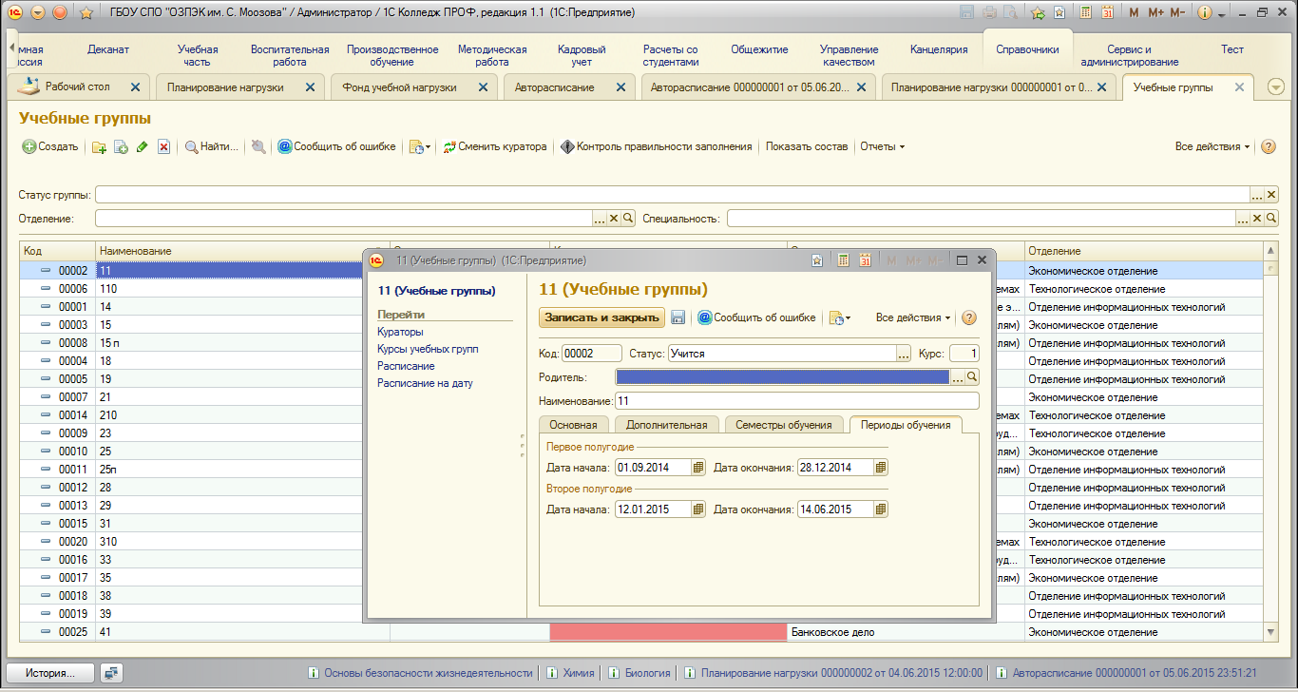
Доработанные объекты
Справочник
«Учебные группы»
Доработано:
добавлена вкладка «Периоды обучения»;
добавлены реквизиты для хранения дат начала и окончания полугодий.

Slide 10
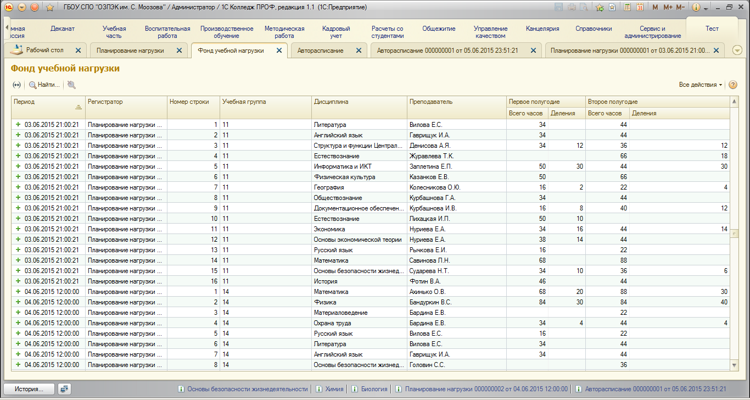
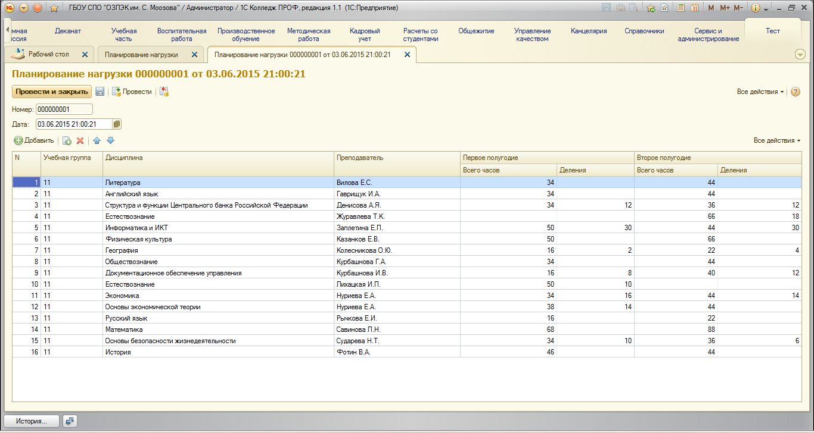
Добавленные объекты
Регистр накопления
«Фонд учебной нагрузки»
Обеспечивает хранение и учёт планируемого объёма занятий
Документ
«Планирование нагрузки»
Служит для внесения информации в фонд учебной нагрузки

Slide 11
Программный код
//Выбор номера пары
Функция ВыбратьПару(Выборка,ДатаЗанятия,НомерДняНедели)
Для НомерПары = 1 по 4 цикл
ДоступностьУчастников = 1;
ДоступностьУчастников = ПроверитьДоступность(ДатаЗанятия,НомерПары,Выборка.УчебнаяГруппа.Наименование,Выборка.Преподаватель);
Если ДоступностьУчастников = 1 тогда
СписокАудиторий = Выборка.Дисциплина.ПодходящиеАудитории;
Аудитория = ВыбратьАудиторию(СписокАудиторий,ДатаЗанятия,НомерПары);
Если Аудитория <>0 тогда
Возврат РазместитьЗанятие(ДатаЗанятия,НомерДняНедели,НомерПары,Выборка,Аудитория);
Прервать;
КонецЕсли;
КонецЕсли;
КонецЦикла;
КонецФункции
Количество учебных групп – 26
Количество аудиторий – 42
Количество дисциплин – 172
Количество преподавателей – 49
ЭВМ на базе Intel Xeon E5-2609 2,5 ГГц
Среднее время составления готового расписания – 20 мин.

Slide 12
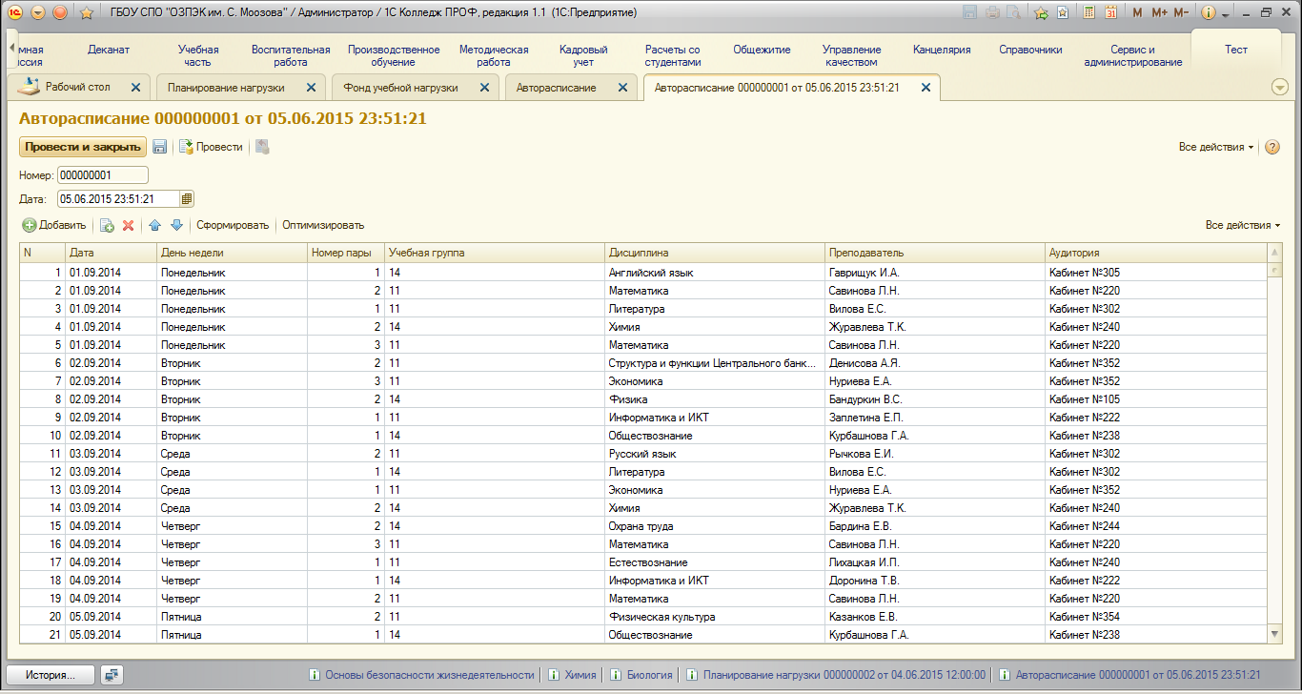
Интерфейс

Slide 13
Основные этапы проекта
Этап | Длительность (дней) | Исполнители
1 Разработка концепции | 6 | 1 программист
2 Формирование требований и разработка технического задания | 11
3 Подготовка к внедрению «1C:Колледж ПРОФ» | 0,188
4 Внедрение «1С:Колледж ПРОФ» | 6,09 | 1 бухгалтер 1, 2 заместитель директора по УПР, 3 лаборант приёмной комиссии, 4 лаборант учебной части, 5 программист, 6 секретарь приёмной комиссии, 7 секретарь учебной части, 8 специалист по кадрам
5 Внесение изменений в конфигурацию | 17,688 | 1 лаборант учебной части, 2 программист, 3 секретарь учебной части
6 Разработка модуля автоматического составления расписания | 14 | программист
7 Отладка и тестирование реализованного модуля | 1
8 Введение в эксплуатацию модуля автоматического составления расписания | 0,125
Итоговая длительность | 56,091

Slide 14
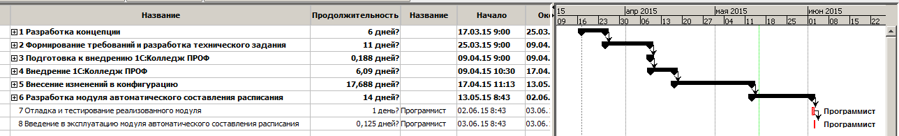
Диаграмма Ганта
Продолжительность проекта – 56 дней
Время работы над проектом – 465 человеко-часов
Издержки – 46477,57 руб.

Slide 15
Экономическая эффективность
Ежемесячная экономия – 1900 руб.
Срок окупаемости – 2,5 года.

Slide 16
Вывод
Реализован модуль, позволяющий автоматически составлять расписание на основе справочной информации и документов
Время составления расписания уменьшено в 25 раз
Осуществлен переход от еженедельного составления расписания к составлению расписания один раз в семестр
Определена экономическая эффективность внедрения модуля
Определён срок окупаемости модуля

